Slide 1



تدابير
الأمن والسلامة
الأمن والسلامة احد المقومات الهامة في أداء المهام المختلفة عند كل البشر، كما أنه الوسيلة الأولى الحفاظ على حياتهم
فبدون الأمن والسلامة تتوقف عجلة الإنتاج عن الدوران، ويتوقف المجتمع عن التقدم
صحتي وسلامتي
يتم تحديد تدابير الأمن والسلامة في كل مكان حسب مصادر الخطر المحتملة، والتي على أساسها توضع خطة مدروسة لضمان تحقيق الأمن والسلامة للأفراد والمنشىات.

Slide 2

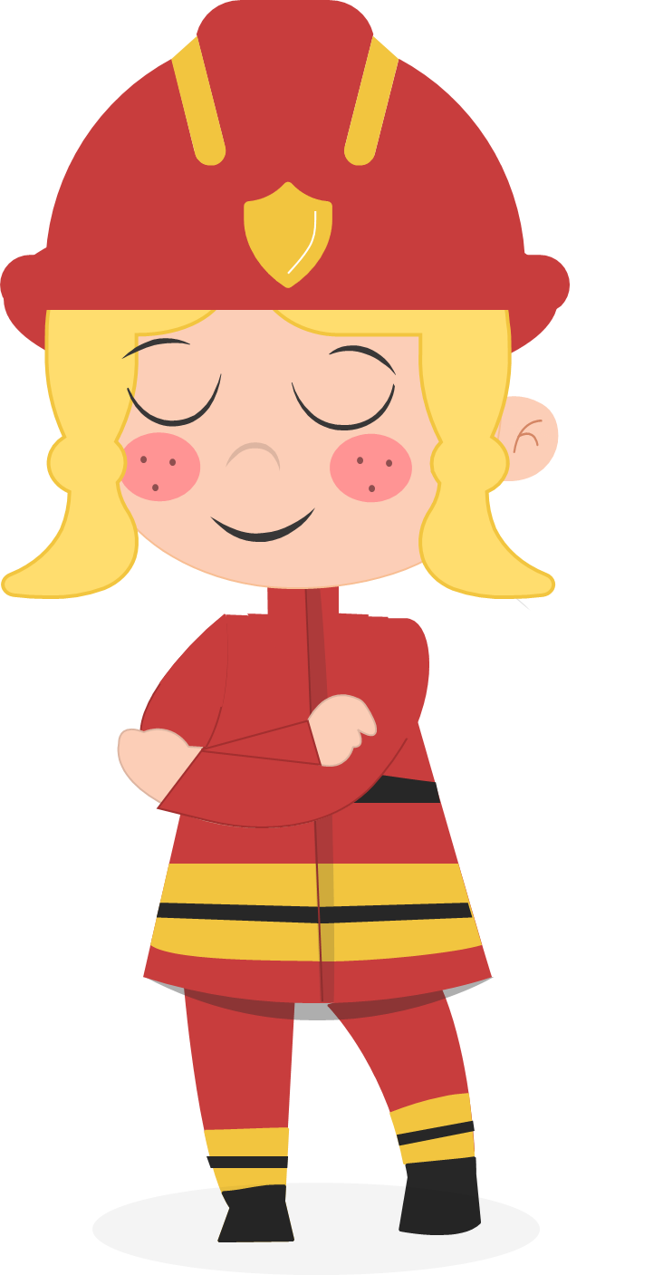

السلامة المرورية
ماذا أفعل لأتحلى
بالسلامة وأتلافى المخاطر؟
أسعى لاكتساب
عدم الإسراع أثناء النزول للطريق .
انظر يميناً ويساراً قبل أن تتحرك.
انظر بتمعن كي تؤمن طريقك خوفاً من وجود سيارة في الخلف لا تراها.
قم باجتياز الطريق من دون أن تركض مستخدماً ممر المشاة في حال وجوده.
استعمال الرصيف دائماً في السير ، والتزام حافته من جانب الجدار.
الصعود إلى السيارة من جهة اليمين .
الاتجاهات
المهارات
المعارف

Slide 3


تعليمات الطباعة
  تجهيز ورقة بمقاس A4
  الضغط على امر الطباعة ctrl+P لطباعة الوجه الأول
  بعد طباعة الوجه الأول عكس وجه الورقة في الطابعة
  الضغط على امر الطباعة ctrl+Pلطباعة الوجه الثاني
  طي الورقة كما بالشكل

Slide 4





Slide 6

Notes:
هذا القالب من تصميم موقع انجز ( ingez-ppt.com ) : موقع عربي متخصص بتصميم قوالب البوربوينت باللغة العربية

Slide 7

تم تصميم هذا القالب بواسطة
ingez-ppt.com
الخطوط المستخدمة في القالب
Harmattan الرابط
تم تصميم هذا القالب بواسطة موقع انجز ingez-ppt ولا يحق لأي شخص إعادة نشر أو توزيع ملفات القوالب أو إصدارات معدلة في مواقع أخرى بدون إذن خطي من انجز
Notes:
هذا القالب من تصميم موقع انجز ( ingez-ppt.com ) : موقع عربي متخصص بتصميم قوالب البوربوينت باللغة العربية

